Slide 1
Client
3.EDEK
KMS
keystore
4.DEK
1.READ
2.EDEK
5.decrypt
NameNode
DataNode

Slide 2
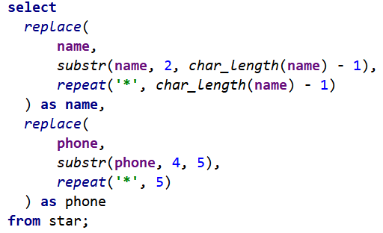

客户端
动态脱敏
数据库
1
3
5
4
name | phone
邓** | 131*****268
孙** | 155*****326
name | phone
邓** | 131*****268
孙** | 155*****326
2
id | name | phone
101 | 邓紫棋 | 13191285268
102 | 孙燕姿 | 15519825326
脱敏规则

Slide 3
客户端
动态脱敏
数据库
1
2
5
3
name | phone
邓** | 131*****268
孙** | 155*****326
id | name | phone
101 | 邓紫棋 | 13191285268
102 | 孙燕姿 | 15519825326
4
id | name | phone
101 | 邓紫棋 | 13191285268
102 | 孙燕姿 | 15519825326
脱敏规则

Slide 4
数据库
数据库
静态脱敏
文件
文件

Slide 5
Kerberos(bigdata.com)
Client
KDC
AS
DB
TGS
Notes:
https://www.zhihu.com/question/22177404

